Slide 1



UBND QUẬN LONG BIÊN
TRƯỜNG TIỂU HỌC PHÚC ĐỒNG
NHIỆT LIỆT CHÀO MỪNG QUÝ THẦY, CÔ VỀ DỰ GIỜ
MÔN ĐỊA LÝ LỚP 4
Người dạy: Trịnh Thị Hạnh

Slide 2

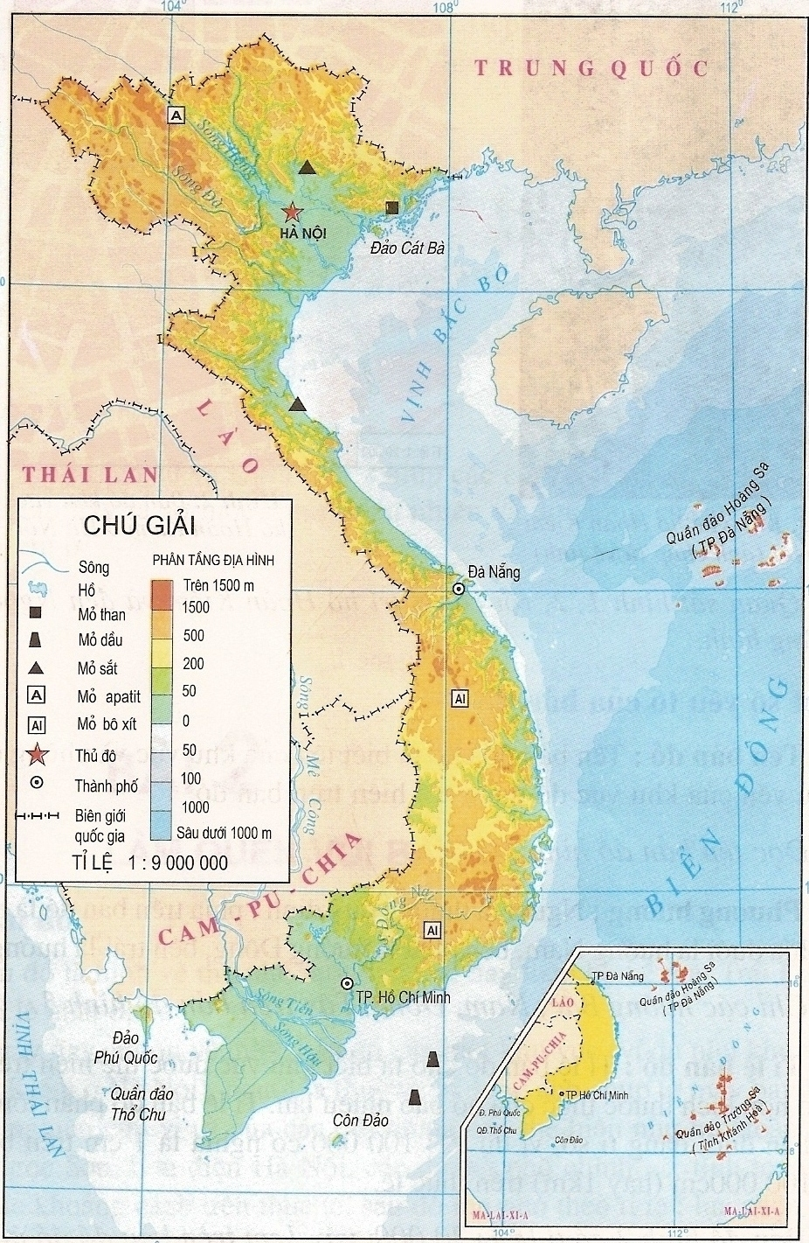

Slide 3
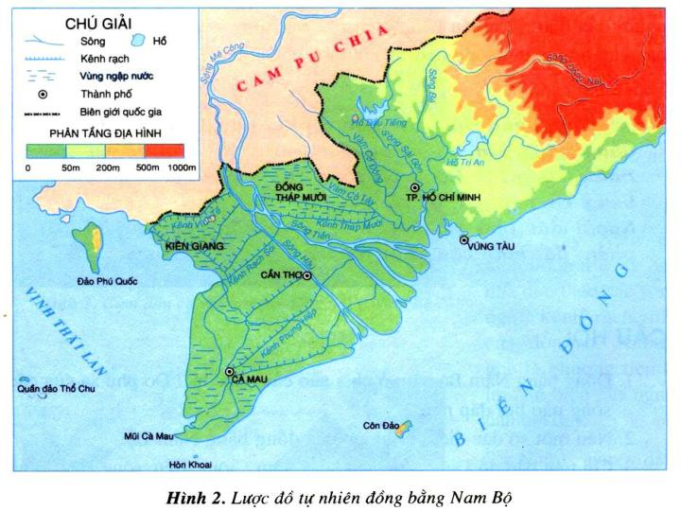
Đọc thầm đoạn 1 SGK trang 119, quan sát lược đồ các dân tộc, hãy kể tên các dân tộc ở vùng đồng bằng Nam Bộ ?
Kinh
Kinh
Chăm
Chăm
An Giang
Hoa
Kinh
Tiền Giang
Khmer
Hoa
Khmer
Kinh
Vĩnh Long
Kinh
Trà Vinh
Sóc Trăng
Khmer
Kinh
Kinh

Slide 4

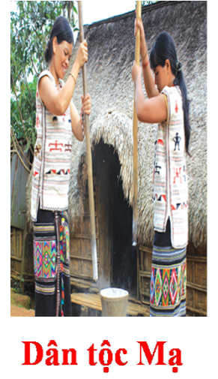
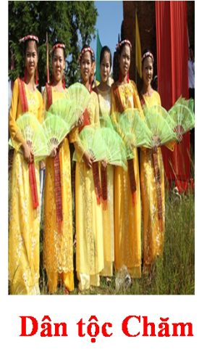

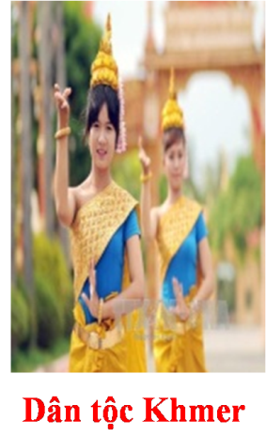
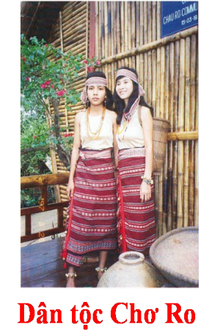
Kinh
Kinh
Chăm
Chăm
An Giang
Hoa
Kinh
Tiền Giang
Khmer
Hoa
Khmer
Kinh
Vĩnh Long
Kinh
Trà Vinh
Sóc Trăng
Khmer
Kinh
Kinh

Slide 5
Số người
20.000.000
15. 000.000
10. 000.000
5. 000.000
0
Kinh
Khmer
Hoa
Chăm
Dân tộc
Một số dân tộc ở đồng bằng Nam Bộ năm 2011

Slide 6
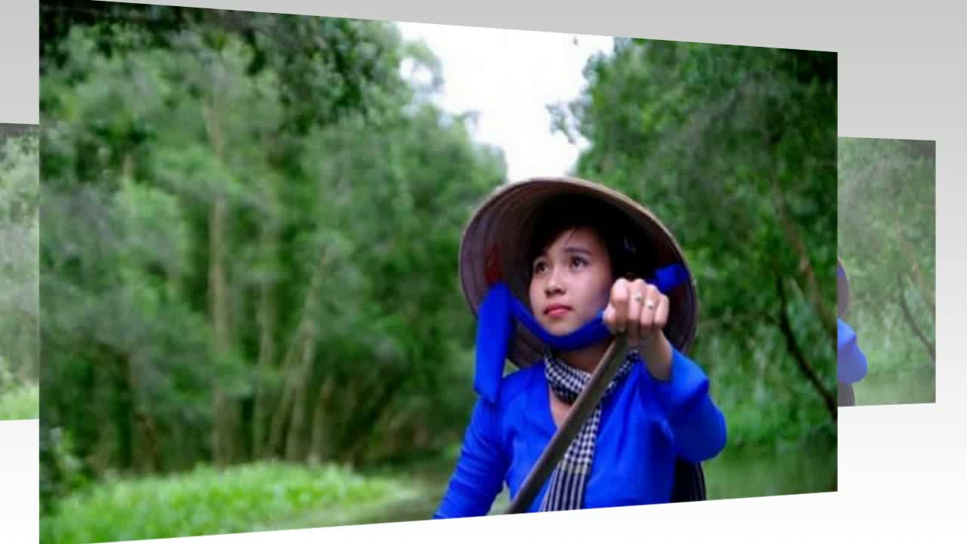

Slide 8


Slide 12
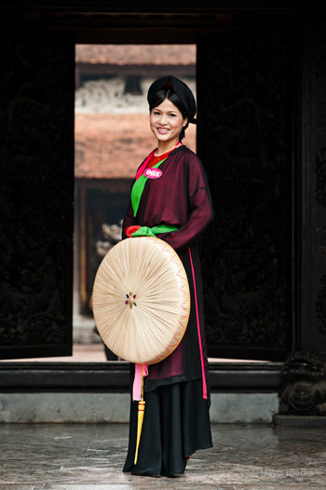



Slide 13
Câu hỏi thảo luận
Câu 1: Nhà ở của người dân Nam Bộ có đặc điểm gì? Vì sao?
Câu 2: Phương tiện đi lại phổ biến của người dân là gì?

Slide 14
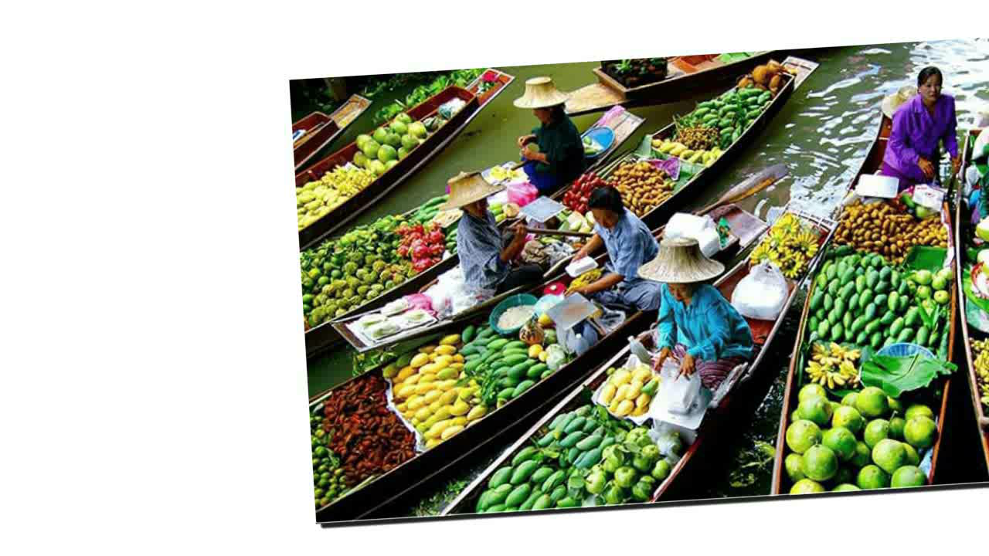

Slide 16
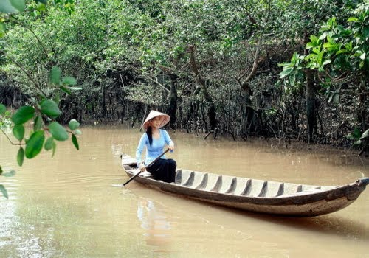
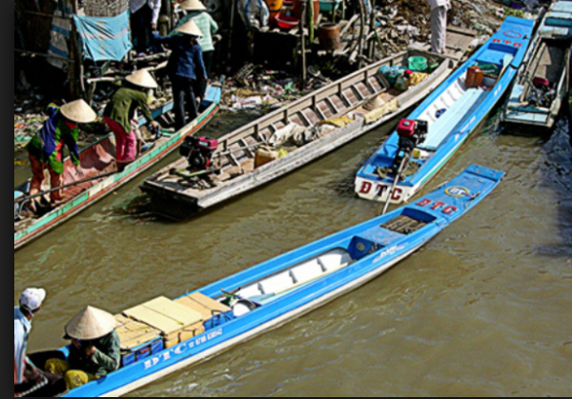

Slide 18
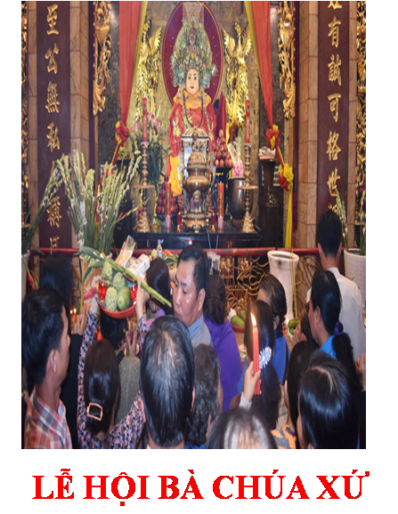
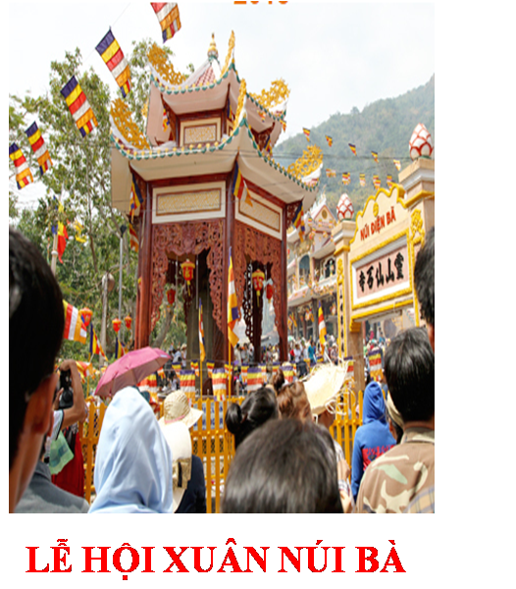



Slide 20

66
79
73
81
77
75
67
118
100
63
65
64
62
80
70
72
103
76
74
69
68
61
90
86
82
119
116
115
95
94
78
92
120
113
85
111
110
107
83
117
71
Hết giờ
99
97
96
114
112
106
104
102
101
91
87
60
59
58
57
56
55
54
53
52
51
50
49
48
47
46
45
44
43
42
41
40
39
38
37
36
35
34
33
32
31
30
29
28
27
26
25
24
23
22
21
20
19
18
17
16
15
14
13
12
11
10
9
8
7
6
5
4
3
2
1
0
108
93
89
84
109
105
98
88

Slide 21
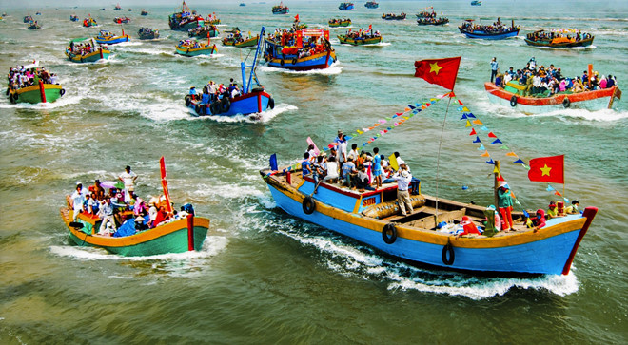
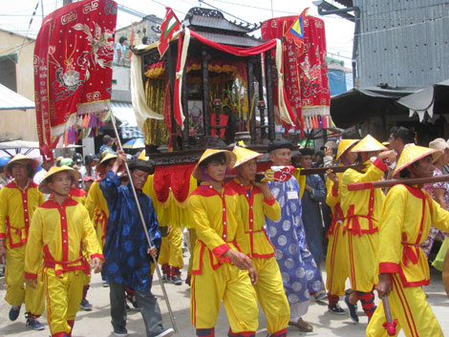
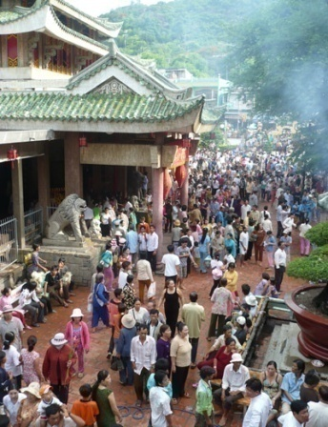
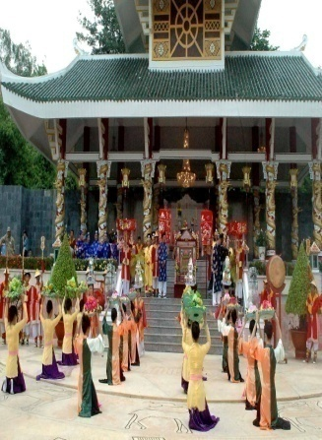
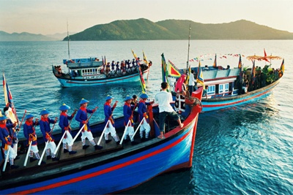
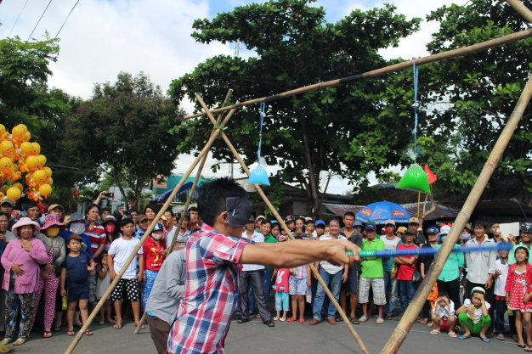
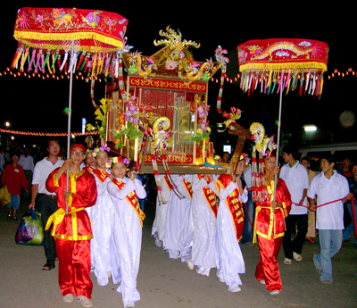
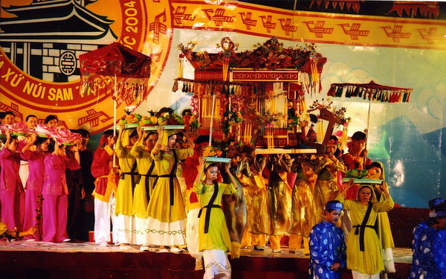

Slide 24


Slide 25


Slide 27

Chúc các em học tốt!
Chúc các Thầy, cô giáo
sức khỏe!
Bài học của chúng ta đến đây kết thúc

